Slide 1
БЮДЖЕТ ДЛЯ ГРАЖДАН
к решению Совета муниципального района Нуримановский район Республики Башкортостан от 27 декабря 2019 года №28/7
«О бюджете муниципального района Нуримановский район Республики Башкортостан на 2020 год и на плановый период 2021 и 2022 годов»

Slide 2
Уважаемые жители Нуримановского района!
В районе проводится большая работа по совершенствованию открытости бюджета. Современные информационные технологии во многом обеспечивают доступность к информации о составлении и исполнении бюджета.
Финансовый орган Администрации муниципального района регулярно составляет аналитический документ «Бюджет для граждан», который содержит основные положения проекта решения о бюджете и отчета о его исполнении в доступной и понятной форме.
По своей сути бюджет для граждан - это упрощенная версия бюджетного документа, которая использует доступные форматы, чтобы облегчить для граждан понимание бюджета, объяснить им планы и действия Администрации района во время бюджетного года и показать формы их возможного взаимодействия с каждым гражданином района по вопросам расходования общественных финансов.
Информацию о бюджетном процессе муниципального района и аналитический материал доступен на сайте
Очень надеемся, что «Бюджет для граждан», разработанный финансовым управлением Администрации муниципального района, станет доступным источником для повышения финансовой грамотности жителей нашего района и активизации общественного контроля за муниципальными расходами.

Slide 3
ЧТО ТАКОЕ «БЮДЖЕТ ДЛЯ ГРАЖДАН»?
«Бюджет для граждан» – аналитический документ, разрабатываемый в целях предоставления гражданам актуальной информации о проекте бюджета муниципального района в формате, доступном для широкого круга пользователей. В представленной информации отражены положения бюджета муниципального района на предстоящие три года: 2020 год и 2021-2022 годы.
«Бюджет для граждан» нацелен на получение обратной связи от граждан по интересующим их вопросам.

Slide 4


КАК ГРАЖДАНИН МОЖЕТ ПОВЛИЯТЬ НА СОСТАВ БЮДЖЕТА?
Через публичные слушания по проекту бюджета муниципального района, которые проходят ежегодно в декабре
Через публичные слушания по отчету об исполнении бюджета муниципального района, которые проходят ежегодно в мае

Slide 5


КАК ГРАЖДАНИН УЧАСТВУЕТ В БЮДЖЕТНОМ ПРОЦЕССЕ?
Получает социальные гарантии (образование, жилищно-коммунальное хозяйство, культура, физическая культура и спорт, социальные льготы и другие направления социальных гарантий населению) – расходная часть бюджета
ГРАЖДАНИН
как налогоплательщик
ГРАЖДАНИН
как получатель
социальных гарантий
БЮДЖЕТ
Участвует в формировании
доходной части бюджета

Slide 6

Основы составления проекта бюджета района
Бюджетное послание
Президента
Российской Федерации
Основные
направления
бюджетной и
налоговой
политики
Составление проекта
бюджета района
Прогноз социально-экономического развития района
Муниципальные
программы района

Slide 7

Что такое бюджет?
БЮДЖЕТ– форма образования и расходования денежных средств, предназначенных для финансового обеспечения задач и функций государства и местного самоуправления.
Бюджет - это план доходов и расходов. Каждый житель муниципального района является участником формирования этого плана, с одной стороны как налогоплательщик, наполняя доходы бюджета, с другой – он получает часть расходов как потребитель общественных услуг.
Граждане и как налогоплательщики и как потребители услуг - должны быть уверены в том, что передаваемые ими в распоряжение государства средства используются прозрачно и эффективно, приносят конкретные результаты как для общества в целом так и для каждой семьи, для каждого человека.

Slide 8









Доходы это поступающие в бюджет денежные средства от:
Штрафы,
санкции,
возмещение
ущерба
Налог на
имущество
физических
лиц
Земельный
налог
ЕНВД
УСН
Налог на
доходы
физических
лиц
и другие
Расходы это выплачиваемые из бюджета денежные средства на:
Спорт,
молодежная
политика
Культура
Образование
ЖКХ
Капитальное
строительство
и
другие

Slide 9

Дефицит и профицит бюджета
>
>
Доходы
Расходы
Доходы
Расходы
Профицит
Дефицит
=
Доходы
Расходы
Сбалансированность бюджета – основополагающее
требование, предъявляемое к органам, составляющим
и утверждающим бюджет

Slide 10
Доходы бюджета – безвозмездные и безвозвратные поступления денежных средств в бюджет.
НАЛОГОВЫЕ ДОХОДЫ - поступления от уплаты налогов,
установленных Налоговым кодексом Российской Федерации (налог на доходы
физических лиц; земельный налог; налог на имущество физических лиц;
госпошлина; налоги, взимаемые по специальным налоговым режимам)
НЕНАЛОГОВЫЕ ДОХОДЫ - платежи, которые включают в себя возмездные
операции от прямого предоставления муниципальным образованием в пользование
имущества и земельных участков, от различного вида услуг, а также платежи в виде
штрафов или иных санкций за нарушение законодательства и другие.
БЕЗВОЗМЕЗДНЫЕ ПОСТУПЛЕНИЯ - поступления в бюджет на безвозмездной и
безвозвратной основе из бюджета Республики Башкортостан (субсидии, субвенции), а также
перечисления от физических и юридических лиц (кроме налоговых и неналоговых доходов).

Slide 11

Виды межбюджетных трансфертов
Субвенции (от лат. «Subvenire» - приходить на помощь)
Предоставляются на финансирование «переданных» другим публично- правовым образованиям
полномочий
Субсидии (от лат. «Subsidium» -поддержка)
Предоставляются на условиях долевого софинансирования расходов других бюджетов
Дотации (от лат. «Dotatio» - дар, пожертвование)
Предоставляются без определения конкретной цели их использования
Межбюджетные трансферты – основной вид безвозмездных перечислений.
Это денежные средства, перечисляемые из одного бюджета бюджетной системы Российской Федерации другому.

Slide 12
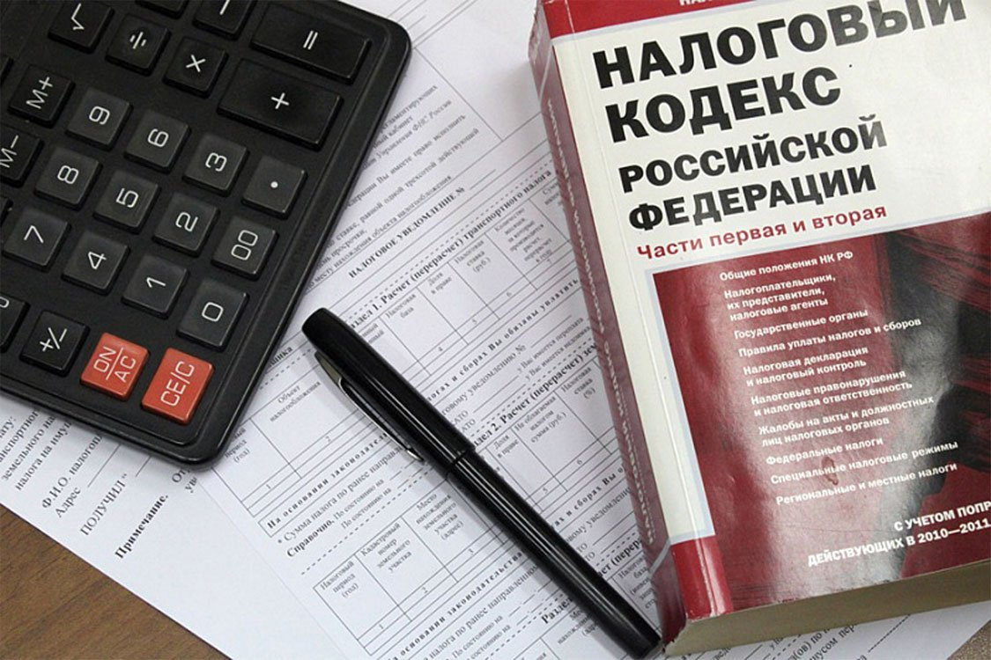
Основные направления
бюджетной политики района
на 2020 – 2022 годы
Обеспечение
сбалансированности бюджета
Достижение наилучших темпов наращивания налогового потенциала
за счет улучшения качества администрирования доходов бюджета
Повышение эффективности бюджетных расходов, в том числе путем проведения обзоров бюджетных расходов, актуализации норм и правил определения расходных обязательств, повышения операционной эффективности бюджетных расходов
Применение обоснованных нормативных затрат на оказание муниципальных услуг и работ, расчетов целевых субсидий,
а также контроль за использованием субсидий
Развитие инициативного бюджетирования путем вовлечения большего количества населенных пунктов
Реализация стратегических направлений социально-экономического развития Республики Башкортостан
Проведение взвешенной долговой политики

Slide 13
Основные направления налоговой
политики района на 2020-2022 годы
Укрепление взаимодействия с крупнейшими налогоплательщиками
Повышение качества администрирования доходов
Обеспечение полноты и корректности сведений в базах данных республиканских органов исполнительной власти, территориальных органов федеральных органов исполнительной власти в Республике Башкортостан и органов местного самоуправления Республики Башкортостан
Реализация налогового потенциала, выявленного в результате проведения инвентаризации земельных участков и объектов капитального строительства
Ведение реестра налоговых льгот и оценка их эффективности
Оптимизация налоговых расходов
Выявление недобросовестных налогоплательщиков, в том числе являющихся исполнителями по муниципальным контрактам, получателями бюджетных средств
Выявление лиц, осуществляющих незаконную предпринимательскую деятельность, в целях их регистрации и постановки на налоговый учет
Усиление мер по легализации объектов налогообложения в рамках работы Межведомственной комиссии по вопросам, связанным с легализацией объектов налогообложения
Реализация Комплексного плана мероприятий по увеличению поступлений налоговых и неналоговых доходов консолидированного бюджета муниципального района Нуримановский район Республики Башкортостан и поддержка его в актуальном состоянии

Slide 14
Основные параметры
бюджета района
Тыс. руб.

Slide 15
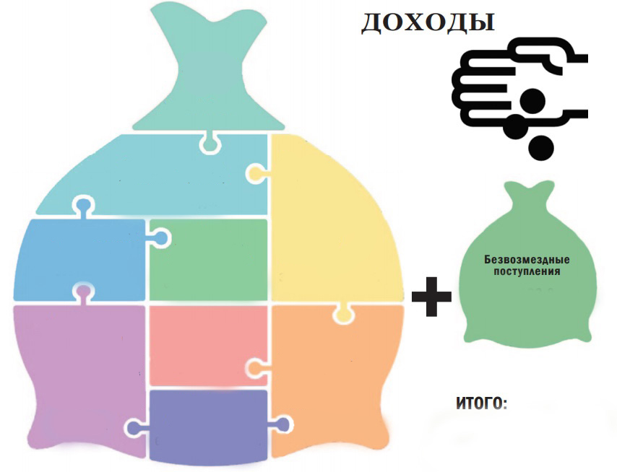
Структура доходов
муниципального района на 2020 год
тыс.рублей
НДФЛ
118 481,0
УСН
25 987,0
Акцизы
12 120,0
ЕНВД
5 619,0
Государствен-
ная пошлина
1 764,0
468 337,4
Аренда земли
8 438,0
Аренда
имущества
309,0
Налог на
имущество
организаций
1 969,0
Итого
Доходы от
продажи
имущества
1 230,0
644 859,4

Slide 16
Доходы бюджета муниципального района
Тыс. руб.

Slide 17
Структура налоговых и неналоговых доходов
бюджета муниципального района в 2020-2022 гг.
4,4%
ДОХОДЫ всего:
2020 – 176 522,0 тыс.рублей
2021 – 178 582,0 тыс.рублей
2022 – 188 617,0 тыс.рублей
4,4%
95,6%
2022
5,7%
95,6%
2021
Налоговые доходы
2020 – 166 458,0 тыс.рублей
2021 – 170 646,0 тыс.рублей
2022 - 180 364,0 тыс.рублей
94,3%
Неналоговые доходы
2020
2020 – 10 064,0 тыс.рублей
2021 – 7 936,0 тыс.рублей
2022 - 8 253,0 тыс.рублей

Slide 18
Структура налоговых доходов
бюджета муниципального района в 2020-2022 гг.
2020
2021
2022
Норматив зачисления в доход бюджета района:
Норматив зачисления в доход бюджета района:
100%
100%
1,01 %
10%
100%
98%
70%
100%

Slide 19
Структура неналоговых доходов
бюджета муниципального района в 2020-2022 гг.
Норматив зачисления в доход бюджета района:
100%
100%
55%

Slide 20
Сведения
по безвозмездным поступлениям
в муниципальный бюджет из бюджета Республики Башкортостан в 2020-2022 годах
Наименование | 2019 (отчет) | 2020 | 2021 | 2022
Дотации | 175 542,8 | 130 291,5 | 103 163,5 | 105 550,9
Субвенции | 251 483,9 | 255 939,6 | 270 298,7 | 284 505,3
Субсидии | 191 350,9 | 72 527,8 | 70 903,4 | 79 810,9
Иные МБТ и прочие безвозмездные поступления | 11 979,5 | 9 578,5 | 6 978,5 | 6 978,5
Динамика

Slide 21
Финансовая помощь из бюджета Республики Башкортостан в 2020-2022 годах
Тыс.руб.
Наименование межбюджетных трансфертов | 2019 год | 2020 год | 2021 год | 2022 год
Дотации бюджету муниципального района | 123 492,8 | 130 291,5 | 103 163,5 | 105 550,9
Субсидии на софинансирование расходов муниципальных образований, возникающих при доведении средней заработной платы педагогических работников муниципальных учреждений дополнительного образования до средней заработной платы учителей в Республике Башкортостан | 6 043,2 | 6 373,3 | 7 027,2 | 7 610,9
Субсидии на софинансирование расходов муниципальных образований, возникающих при доведении средней заработной платы работников муниципальных учреждений культуры до среднемесячной начисленной заработной платы наемных работников в организациях, у индивидуальных предпринимателей и физических лиц (среднемесячного дохода от трудовой деятельности) в Республике Башкортостан | 18 067,6 | 20 417,9 | 22 517,2 | 24 330,3
Субсидии на улучшение жилищных условий граждан, проживающих в сельской местности, в том числе молодых семей и молодых специалистов | 8 445,4
Субсидии на реализацию мероприятий по обеспечению жильем молодых семей | 704,7 | 314,4 | 314,5 | 313,5
Субсидии на софинансирование расходов по содержанию автомобильных дорог | 11 274,0 | 12 332,0 | 12 159,0 | 12 406,0
Субсидии на софинансирование вопросов местного значения (реальные дела) | 1 968,7 | 2 177,3 | 2 177,3 | 2 177,3
Субсидия на формирование современной городской среды | 7 321,0 | 10 555,2 | 10 555,2 | 11 004,8
Субсидии на обеспечение питанием, обучающихся с ограниченными возможностями здоровья в муниципальных образовательных организациях | 5 070,6 | 5 961,6 | 5 961,6 | 5 961,6
Субсидии на проведение кадастровых работ по межеванию земельных участков в целях их предоставления гражданам для ИЖС однократно и бесплатно | 27,0 | 27,0 | 54,0 | 90,0
Субсидии на создание в общеобразовательных организациях, расположенных в сельской местности, условий для занятий физической культурой и спортом | 573,8 | 552,6 | 508,4 | 404,9
Субсидии бюджетам муниципальных районов на обеспечение комплексного развития сельских территорий |  | 3 621,7 | 2 459,5 | 6 142,8

Slide 22
Субсидии на обеспечение условий для реализации Всероссийского физкультурно-спортивного комплекса «Готов к труду» |  | 315,1
Субсидии на предоставление социальных выплат молодым семьям при рождении (усыновлении) ребенка (детей) |  | 1 132,6
Субсидии на реализацию мероприятий по развитию образовательных организациях |  | 970,7 | 970,7 | 970,7
Субсидии на обеспечение устойчивого функционирования коммунальных организаций, поставляющих коммунальные ресурсы для предоставления коммунальных услуг населению по тарифам, не обеспечивающим возмещение издержек, и подготовка объектов коммунального хозяйства к работе в осенне-зимний период |  | 1 617,2 | 1 617,2 | 2 632,5
Субсидии на мероприятия по улучшению систем наружного освещения населенных пунктов Республики Башкортостан |  | 2 420,2 | 2 420,2 | 2 420,2
Субсидии на реализацию проектов по благоустройству дворовых территорий, основанных на местных инициативах |  | 3 739,0 | 2 161,4 | 2 161,4
Субсидии бюджетам муниципальных районов на проведение комплексных кадастровых работ |  |  |  | 1 184,0
Субвенции на оплату труда административно управленческого и вспомогательного персонала муниципальных дошкольных образовательных организаций | 12 516,3 | 11 968,2 | 12 716,5 | 13 131,5
Субвенции на приобретение учебников и учебных пособий, средств обучения, игр, игрушек муниципальных дошкольных образовательных организаций | 538,2 | 540,0 | 560,0 | 560,0
Субвенции на оплату труда педагогических работников муниципальных общеобразовательных организаций | 121 753,9 | 135 048,8 | 144 361,5 | 154 899,9
Субвенции на приобретение учебников и учебных пособий, средств обучения, игр, игрушек муниципальных общеобразовательных организаций | 2 752,9 | 3 954,0 | 3 954,0 | 3 954,0
Субвенции на оплату труда педагогических работников муниципальных дошкольных образовательных организаций и муниципальных общеобразовательных организаций, предоставляющих дошкольное образование | 35 845,8 | 34 054,5 | 36 094,1 | 38 501,3
Субвенции на оплату труда административно управленческого и вспомогательного персонала муниципальных общеобразовательных организаций | 13 510,6 | 14 137,5 | 14 949,1 | 15 132,3

Slide 23
Субвенции на организацию отдыха и оздоровление детей (за исключением организации отдыха детей в каникулярное время) | 4 488,3 | 4 537,3 | 4 718,3 | 4 926,0
Субвенции на организацию отдыха и оздоровление детей-сирот и детей, оставшихся без попечения родителей | 1 243,9 | 1 656,2 | 1 722,5 | 1 798,3
Субвенции на проведение мероприятий по отлову и содержанию безнадзорных животных | 500,3 | 616,4 | 616,4 | 616,4
Субвенции на обустройство и содержание скотомогильников | 432,3 | 432,3 | 432,3 | 432,3
Субвенции на социальную поддержку учащихся общеобразовательных учреждений из многодетных малоимущих семей по обеспечению школьной формой либо заменяющим ее комплектом детской одежды для посещения школьных занятий | 1 789,8 | 1 694,4 | 1 898,9 | 1 898,9
Субвенции на образование и обеспечение деятельности комиссий по делам несовершеннолетних и защите их прав | 659,8 | 688,1 | 714,6 | 735,9
Субвенции на создание и обеспечение деятельности административных комиссий | 330,0 | 688,1 | 714,6 | 735,8
Субвенции на организацию и осуществление деятельности по опеке и попечительству | 1 666,0 | 1 730,4 | 1 791,0 | 1 839,6
Субвенция на осуществление государственных полномочий по социальной поддержке детей-сирот и детей, оставшихся без попечения родителей (за исключением детей, обучающихся в федеральных образовательных организациях), кроме полномочий по содержанию детей-сирот и детей, оставшихся без попечения родителей, в государственных образовательных организациях и медицинских организациях государственной системы здравоохранения для детей-сирот и детей, оставшихся без попечения родителей, в части ежемесячного пособия на содержание детей, переданных на воспитание в приемную и патронатную семью, вознаграждения, причитающегося приемным и патронатным родителям, пособий на содержание детей, переданных под опеку и попечительство | 15 268,3 | 15 878,6 | 16 513,6 | 16 513,6
Субвенция на выплату компенсации части родительской платы в ДДУ | 3 967,1 | 4 407,9 | 4 584,2 | 4 767,6
Субвенции на осуществление государственных полномочий по обеспечению детей-сирот и детей, оставшихся без попечения родителей, лиц из числа детей-сирот и детей, оставшихся без попечения родителей, жилыми помещениями | 12 337,5 | 11 841,2 | 12 152,2 | 12 043,0
Субвенции на выплату дотаций бюджетам поселений | 1 925,5 | 1 918,7 | 1 918,7 | 1 918,7

Slide 24
Субвенции на социальную поддержку учащихся муниципальных общеобразовательных учреждений из многодетных малоимущих семей по обеспечению бесплатным питанием | 6 296,4 | 6 296,4 | 6 296,4 | 6 296,4
Субвенции бюджетам на осуществление первичного воинского учета | 1 642,8 | 1 653,7 | 1 665,1 | 1 718,1
Субвенции бюджетам муниципальных районов на выплату единовременного пособия при всех формах устройства детей, лишенных родительского попечения, в семью | 915,9 | 627,0 | 652,1 | 678,1
Субвенции на осуществление государственных полномочий по обеспечению жилыми помещениями инвалидов и семей, имеющих детей-инвалидов, нуждающихся в жилых помещениях, предоставляемых по договорам социального найма, вставших на учет после 1 января 2005 года и страдающих тяжелыми формами хронических заболеваний |  | 956,9 | 956,9 | 956,9
Субвенции на социальную поддержку учащихся муниципальных общеобразовательных организаций из многодетных малоимущих семей по предоставлению набора школьно-письменных принадлежностей первоклассникам |  | 287,7 | 298,1 | 309,1
Субвенции бюджетам муниципальных районов на проведение Всероссийской переписи населения 2020 года |  | 308,9
Субвенции бюджетам на осуществление полномочий по составлению (изменению) списков кандидатов в присяжные заседатели федеральных судов общей юрисдикции в Российской Федерации |  | 16,4 | 17,6 | 141,6
Иные межбюджетные трансферты на финансирование мероприятий по благоустройству | 6 200,0 | 8 800,0 | 6 200,0 | 6 200,0
Межбюджетные трансферты, передаваемые бюджетам муниципальных районов из бюджетов поселений на осуществление части полномочий по решению вопросов местного значения в соответствии с заключенными соглашениями | 743,0 | 778,5 | 778,5 | 778,5
Общий объем финансовой помощи | 430 313,4 | 468 337,4 | 451 344,1 | 476 845,6

Slide 25
Расходы бюджета муниципального района
Тыс. руб.

Slide 26

Расходы бюджета по видам расходов на
2020-2022 годы, тыс.руб.
1
Вид |  | 2020 | 2021 | 2022
Вид
1 | Расходы на выплаты персоналу в целях обеспечения выполнения функций государственными (муниципальными) органами, казенными учреждениями, органами управления государственными внебюджетными фондами | 56 085,6 | 55 735,6 | 55 735,6
2 | Закупка товаров, работ и услуг для обеспечения государственных (муниципальных) нужд | 52 840,8 | 56 562,7 | 58 966,3
3 | Социальное обеспечение и иные выплаты населению | 28 770,6 | 25 166,6 | 29 017,1
4 | Капитальные вложения в объекты государственной (муниципальной) собственности | 13 038,7 | 13 109,1 | 12 999,9
5 | Межбюджетные трансферты | 49 244,6 | 33 126,6 | 32 550,8
6 | Предоставление субсидий бюджетным, автономным учреждениям и иным некоммерческим организациям | 439 292,5 | 434 446,3 | 455 736,6
7 | Обслуживание государственного (муниципального) долга | 6,0 | 5,0 | 2,0
8 | Иные бюджетные ассигнования | 5 580,6 | 4 730,6 | 5 745,9
9 | Иные средства |  | 7 043,6 | 14 708,4
5
6

Slide 27
Расходы бюджета по разделам на 2020-2022 годы, тыс.руб.
Наименование | 2019 (отчет) | Решение
 |  | 2020 | 2021 | 2022
Общегосударственные вопросы | 75 994,7 | 61 250,4 | 60 706,3 | 60 921,4
Национальная оборона | 1 642,8 | 1 653,7 | 1 665,1 | 1 718,1
Национальная безопасность и правоохранительная деятельность | 3 148,0 | 2 392,0 | 2 392,0 | 2 392,0
Национальная экономика | 109 088,5 | 82 436,6 | 82 278,0 | 84 016,9
Жилищно-коммунальное хозяйство | 85 119,2 | 32 403,2 | 23 162,1 | 25 148,7
Охрана окружающей среды | 4 839,1 | 2 600,0
Образование | 383 778,1 | 335 712,9 | 330 368,5 | 349 717,7
Культура, кинематография | 54 617,3 | 46 878,1 | 47 049,4 | 48 862,5
Социальная политика | 60 125,9 | 51 983,2 | 49 544,6 | 52 892,2
Физическая культура и спорт | 701,7 | 1 015,1
Средства массовой информации | 513,7 | 450,0 | 450,0 | 450,0
Обслуживание муниципального долга | 61,6 | 6,0 | 5,0 | 2,0
Межбюджетные трансферты общего характера бюджетам бюджетной системы Российской Федерации | 33 144,9 | 26 078,2 | 25 261,5 | 24 632,7
Условно утвержденные расходы |  |  | 7 043,6 | 14 708,4
ВСЕГО: | 812 775,5 | 644 859,4 | 629 926,1 | 665 462,6

Slide 28

Структура расходов
бюджета муниципального района
по разделам бюджетной классификации на 2020 год
52,1
9,5
7,3
8,1
12,8
4,0
0,4
5,0
0,2
0,07
0,3
1
Общегосударственные вопросы
Национальная безопасность и правоохранительная деятельность
Жилищно-коммунальное хозяйство
Образование
Социальная политика
Средства массовой информации
Национальная оборона
Национальная экономика
МБТ общего характера бюджетам бюджетной системы РФ
Культура,
кинематография
Физическая культура и спорт
Обслуживание государственного и муниципального долга

Slide 29
Расходы бюджета на общегосударственные
вопросы в 2020-2022 годах, тыс. руб.
Судебная система
Обеспечение проведения
выборов и референдумов
Функционирование законодательных (представительных) органов государственной власти и представительных органов муниципальных образований
16,4
350,0
37 651,0
Резервные фонды
600,0
2 621,4
Другие общегосударственные
вопросы
20 011,6
Функционирование Правительства
Российской Федерации, высших
исполнительных органов
государственной власти субъектов
Российской Федерации, местных
администраций
2020
год

Slide 30
Расходы бюджета на национальную оборону в
2020-2022 годах, тыс.руб.
Мобилизационная и
вневойсковая подготовка
Основные направления по отрасли «Национальная безопасность и правоохранительная деятельность», тыс.руб.
Защита населения и территории от чрезвычайных ситуаций природного и техногенного характера, гражданская оборона
(содержание и обеспечение деятельности единой дежурной диспетчерской службы штатной численностью 6 единиц)

Slide 31
Расходы бюджета на национальную экономику
в 2020-2022 годах, тыс.руб.
Сельское хозяйство и рыболовство
Дорожное хозяйство (дорожные фонды)
Другие вопросы в области национальной экономики

Slide 32
Основные направления по отрасли
«Национальная экономика» на 2020 год
Мероприятия по отлову
и содержанию безнадзорных
животных 616,4 тыс.руб.
Обустройство, содержание
и реконструкция скотомогильников
432,3 тыс.руб.
Национальная
экономика 82 436,6
тыс.руб.
Содержание МБУ «ИКЦ» и
мероприятия в области
сельского хозяйства
7 674,0 тыс.руб.,
Содержание МБУ «ЦКО»
47 883,5 тыс.руб.
Дорожное хозяйство
24 702,0 тыс.руб.
Отдельные мероприятия
в области речного транспорта
500,0 тыс.руб.
Развитие малого и
среднего предпринимательства
600,0 тыс.руб.

Slide 33
Расходы бюджета
муниципального района
на дорожное хозяйство за счет дорожного фонда
Источники формирования дорожного фонда
1
Акцизы на отдельные виды топлива
2
Субсидии на содержание, ремонт, капитальный ремонт,
строительство и реконструкцию автомобильных дорог
Направления расходования дорожного фонда
2019 год (отчет) – 52 098,6 тыс. руб.
2020 год – 24 702,0 тыс. руб.
2021 год – 25 615,0 тыс. руб.
2022 год – 26 132,0 тыс.руб.
1
Содержание и текущий ремонт автомобильных дорог общего пользования местного значения
2
Капитальный ремонт и ремонт автомобильных дорог общего пользования
3
Капитальный ремонт и ремонт дворовых территорий многоквартирных домов, проездов к дворовым территориям многоквартирных домов

Slide 34




Основные направления по отрасли
«Жилищно-коммунальное хозяйство» на 2020-2022 годы
2020 год
Жилищное хозяйство – 985,6
Коммунальное
хозяйство – 8753,2
Благоустройство – 22 664,4

Slide 35

Расходы бюджета на образование в
2020-2022 годах, тыс.руб.
Наименование показателя | 2019 (отчет) | 2020 | 2021 | 2022
Дошкольное образование | 92 837,5 | 72 625,0 | 75 432,9 | 78 255,1
Общее образование | 245 808,9 | 213 840,6 | 207 104,3 | 222 839,9
Дополнительное образование детей | 26 253,4 | 31 134,4 | 31 788,3 | 32 372,0
Молодежная политика | 10 931,1 | 10 935,0 | 8 865,1 | 9 072,8
Другие вопросы в области образования | 7 947,2 | 7 177,9 | 7 177,9 | 7 177,9

Slide 36

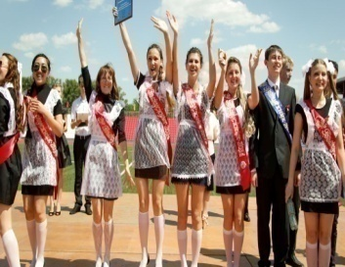

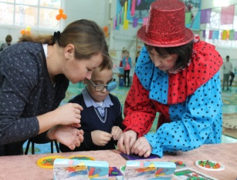
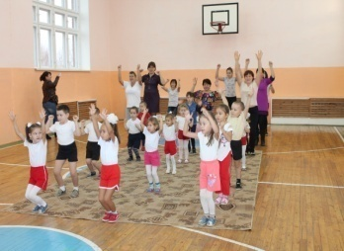
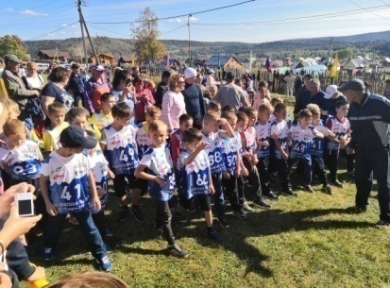



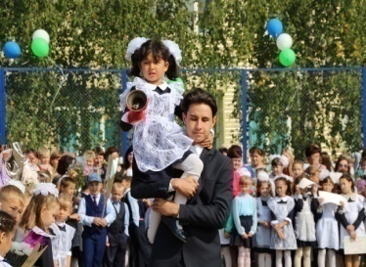

В 3 учреждениях дополнительного
образования занимаются 2 671 детей.
Около 1,3 тыс. детей охвачено
оздоровительными мероприятиями.
На сегодняшний день в районе функционирует 6 общеобразовательных учреждений, удовлетворяющие запросы граждан на образование, в которых обучается 2 635 учащихся.
Система дошкольного образования района представлена тремя детскими садами с 29 группами и 28 группами дошкольного образования при 6 школах, с численностью детей 1074.

Slide 37

Расходы бюджета на культуру и кинематографию,
в 2020-2022 годах, тыс.руб.
Учреждения культуры района оказывают населению услуги по организации библиотечного обслуживания, сохранения и развития народной традиционной культуры, поддержки социально-культурной активности населения, организации его досуга и отдыха. Все вышеуказанные услуги предоставляют МБУ «Нуримановская централизованная библиотечная система» и МБУ «Нуримановская централизованная клубная система», в составе которых 48 филиалов в разных населенных пунктах района.
2020 год
Культура – 46 136,5
Другие вопросы
в области культуры,
кинематографии
– 741,6

Slide 38
Расходы бюджета на социальную политику,
в 2020-2022 годах, тыс.руб.
№ п/п | Наименование показателя | 2019 (отчет) | 2020 | 2021 | 2022
1 | Пенсионное обеспечение | 2 054,7 | 1 994,5 | 1 994,5 | 1 994,5
2 | Социальное обеспечение населения | 17 669,7 | 6 884,9 | 3 117,6 | 6 279,2
3 | Охрана семьи и детства | 40 401,5 | 43 103,8 | 44 432,5 | 44 618,5

Slide 39



Расходы бюджета на средства массовой информации,
в 2020-2022 годах, тыс.руб.
Расходы бюджета на физическую культуру
и спорт, в 2020-2022 годах, тыс.руб.
. Мероприятия по физической культуре и спорту запланированы в рамках муниципальной программы «Развитие молодежной политики, физической культуры и спорта в муниципальном районе Нуримановский район Республики Башкортостан» подпрограммы «Развитие физической культуры и спорта» на 2020 год в объеме 1 015,1 тыс. рублей
0,0
1 015,1
0,0
2020
2021
2022

Slide 40
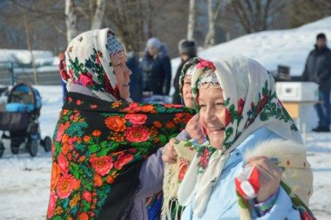
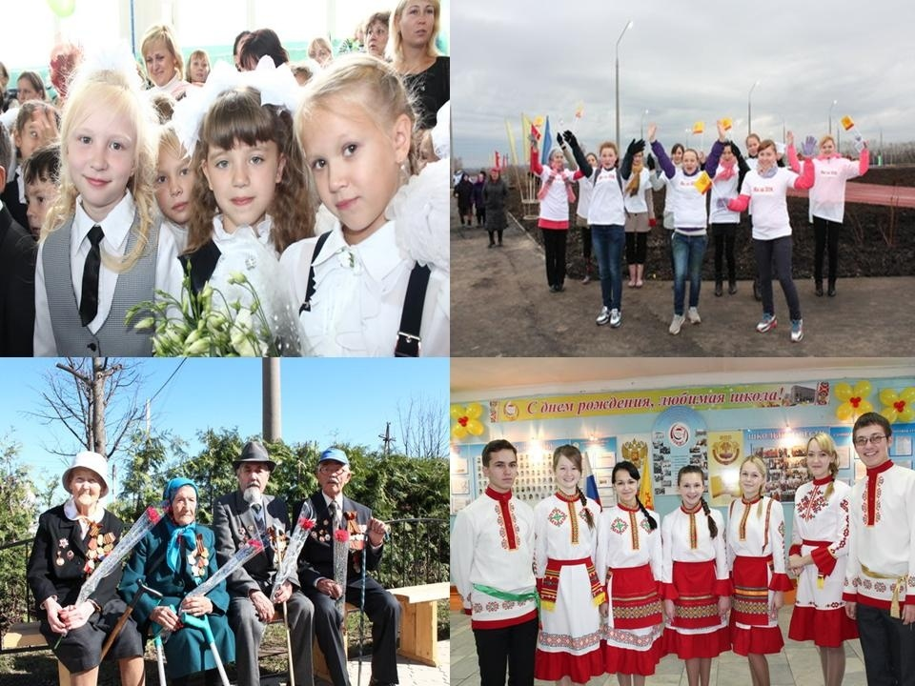
Среднемесячная заработная
плата по Республике Башкортостан в 2020 году составит 38 031,8 рублей
Публичные нормативные
обязательства на 2020-2022 годы
Пенсии за выслугу лет лицам, замещавшим муниципальные должности
2020 – 2022 годы по
1 994,5 тыс.руб. ежегодно
Выплата единовременного пособия при всех формах устройства детей, лишенных родительского попечения, в семью
2020 год – 627,0 тыс.руб.,
2021 год – 652,1 тыс.руб.,
2022 год – 678,1 тыс.руб.

Slide 41


Средняя заработная
плата работников, выделенных в
«майских» Указах Президента РФ
83 человека
Педагогические
работники
дошкольных образовательных организаций
266 человек
Педагогические работники
образовательных организаций
общего образования
26 человек
Педагогические работники
организаций дополнительного
образования детей
74 человека
Работники
учреждений
культуры
Среднесписочная численность
за 2019 год - 449 человек

Slide 42
Динамика изменения средней
заработной платы отдельных категорий работников
Педагогические работники дошкольных образовательных организаций
Педагогические работники образовательных организаций общего образования
Педагогические работники организаций дополнительного образования детей
Работники учреждений культуры

Slide 43
Расходы бюджета на межбюджетные трансферты общего характера бюджетам бюджетной системы Российской Федерации, на 2020-2022 годы, тыс.руб.
Дотации на выравнивание
бюджетной обеспеченности
субъектов РФ и муниципальных
образований
Прочие межбюджетные трансферты общего характера
Наименование показателя | 2019 (отчет) | 2020 | 2021 | 2022
Дотации на выравнивание бюджетной обеспеченности субъектов РФ и муниципальных образований | 3 341,5 | 26 078,2 | 25 261,5 | 24 632,7
Иные дотации | 24 510,8
Прочие межбюджетные трансферты общего характера | 5 292,6
Иные дотации

Slide 44
Распределение межбюджетных трансфертов бюджетам сельских поселений на 2020-2022 годы, тыс.руб.
Бюджеты поселений | Безвозмездные поступления
 | Дотации |  |  | МБТ на обеспечение дорожной деятельности 2020 год | МБТ на коммунальное хозяйство, благоустройство населенных пунктов и охрану окружающей среды |  |  | МБТ на обеспечение первичного воинского учета
 | 2020 год | 2021 год | 2022 год |  | 2020 год | 2021 год | 2022 год | 2020 год | 2021 год | 2022 год
Байгильдинский | 2 619,2 | 2 687,5 | 2 571,7 | 949,0 | 4 050,0 | 500,0 | 500,0 | 73,3 | 73,3 | 73,3
Баш-Шидинский | 1 520,2 | 1 404,0 | 1 439,9 | 191,2 | 700,0 | 500,0 | 500,0 | 73,3 | 73,3 | 73,3
Красногорский | 2 345,5 | 1 189,0 | 842,7 | 1 104,0 | 900,0 | 600,0 | 600,0 | 266,9 | 269,7 | 283,0
Красноключевский | 2 656,1 | 2 716,8 | 2 551,7 | 983,2 | 700,0 | 500,0 | 500,0 | 266,8 | 269,7 | 282,9
Никольский | 1 610,6 | 1 650,4 | 1 693,9 | 329,5 | 700,0 | 500,0 | 500,0 | 73,3 | 73,3 | 73,3
Новокулевский | 2 584,2 | 2 728,7 | 2 595,5 | 990,7 | 2 300,0 | 500,0 | 500,0 | 266,8 | 269,7 | 282,9
Новосубаевский | 1 956,3 | 2 007,6 | 2 060,8 | 189,4 | 700,0 | 500,0 | 500,0 | 73,3 | 73,3 | 73,3
Павловский | 2 701,4 | 2 740,8 | 2 527,2 | 598,7 | 1 886,0 | 600,0 | 600,0 | 266,8 | 269,6 | 282,9
Первомайский | 1 991,2 | 2 042,7 | 2 094,6 |  | 700,0 | 500,0 | 500,0 | 73,3 | 73,3 | 73,3
Сарвинский | 1 685,0 | 1 728,9 | 1 774,1 | 87,3 | 700,0 | 500,0 | 500,0 | 73,3 | 73,3 | 73,3
Старобедеевский | 1 857,2 | 1 903,4 | 1 955,3 | 243,5 | 700,0 | 500,0 | 500,0 | 73,3 | 73,3 | 73,3
Староисаевский | 2 551,3 | 2 461,7 | 2 525,3 | 410,2 | 1 400,0 | 500,0 | 500,0 | 73,3 | 73,3 | 73,3
Итого | 26 078,2 | 25 261,5 | 24 632,7 | 6 076,7 | 15 436,0 | 6 200,0 | 6 200,0 | 1 653,7 | 1 665,1 | 1 718,1

Slide 45
Дотационность бюджетов сельских поселений на 2020 год, в %

Slide 46
Муниципальный долг
Муниципальный долг – обязательства по возврату взятых в долг денежных средств
Цели заимствования:
Финансирование дефицита бюджета;
Погашение долговых обязательств
Способы заимствования:
Привлечение кредитов банков;
Кредиты бюджета субъекта
Предельные объёмы муниципального долга и расходов на его обслуживание регулируются Бюджетным кодексом РФ.
Муниципальный долг не должен превышать 50 % собственных доходов бюджета.
Расходы на обслуживание муниципального долга не должны превышать 15 % расходов бюджета без учета расходов осуществляемых за счет субвенций.

Slide 47
Объем муниципального долга
тыс. руб.
На 01.01.2020 г.
6 000,0
На 01.01.2021 г.
5 000,0
На 01.01.2022 г.
3 000,0
На 01.01.2023г.
0,0

Slide 48
Управление муниципальным долгом на 2020-2022 годы
Объем
расходов на обслуживание муниципального долга:
тыс.руб.
6,0
5,0
2,0
2020 год
2021 год
2022 год
Долговая нагрузка от собственных доходов
%
0,0
0,0
0,0
2020 год
2021 год
2022 год

Slide 49
Бюджет муниципального района Нуримановский район Республики Башкортостан является программно-ориентированным, то есть расходование средств осуществляется на основании 19 утвержденных муниципальных программ.
Тыс. руб.
Notes:
49

Slide 50
Бюджет муниципального района
Нуримановский район Республики Башкортостан в разрезе муниципальных программ
(тыс.руб.)
Наименование муниципальной программы | Утверждено в бюджете на 2019 год | 2019 год (отчет) | Решение
 |  |  | 2020 год | 2021 год | 2022 год
МП «Развитие сельского хозяйства в МР Нуримановский район РБ» | 8 324,6 | 7 265,1 | 8 722,7 | 8 722,7 | 8 722,7
МП «Экономическое и инвестиционное развитие МР Нуримановский район РБ» |  | 10 367,6
МП «Обеспечение жильем молодых семей в МР Нуримановский район РБ» | 804,7 | 2 230,9 | 1 547,0 | 314,5 | 313,5
МП «Транспортное развитие в МР Нуримановский район РБ» | 15 827,5 | 35 725,8 | 18 875,3 | 25 365,0 | 25 882,0
МП Развитие жилищно-коммунального хозяйства в МР Нуримановский район РБ» | 2 064,7 | 46 206,2 | 2 276,5 | 1 776,5 | 2 791,8
МП «Устойчивое развитие сельских территорий в МР Нуримановский район РБ» | 8 899,8 | 15 418,8 | 5 650,1 | 2 516,3 | 7 421,5
МП «Развитие малого и среднего предпринимательства в МР Нуримановский район РБ» | 2 100,0 | 4 476,2 | 600,0
МП «Совершенствование деятельности ОМСУ МР Нуримановский район РБ по реализации вопросов местного значения» | 35 558,7 | 50 880,4 | 37 978,2 | 37 741,8 | 37 832,9

Slide 51
Наименование муниципальной программы | Утверждено в бюджете на 2019 год | 2019 год (отчет) | Решение
 |  |  | 2020 год | 2021 год | 2022 год
МП «Развитие системы учета и отчетности, системы муниципальных закупок в МР Нуримановский район РБ» | 30 165,8 | 61 268,6 | 64 479,6 | 64 479,6 | 64 479,6
МП «Социальная поддержка граждан в МР Нуримановский район РБ» | 40 735,0 | 40 013,4 | 42 235,1 | 43 512,4 | 43 623,6
МП «Развитие молодежной политики, ФКиС в МР Нуримановский район РБ» | 4 878,5 | 5 453,8 | 5 661,9 | 4 146,8 | 4 146,8
МП «Развитие образования в МР Нуримановский район РБ» | 323 417,5 | 362 096,8 | 323 052,8 | 318 044,2 | 337 263,4
МП «Развитие культуры и искусства в МР Нуримановский район РБ» | 54 236,9 | 62 305,9 | 54 245,3 | 54 732,1 | 56 751,0
МП «Управление муниципальными финансами МР Нуримановский район РБ» | 48 881,0 | 105 906,7 | 74 300,3 | 63 647,3 | 71 182,9
МП «Формирование здорового образа жизни и укрепления здоровья населения в МР Нуримановский район РБ» | 40,0 | 40,0 | 40,0 | 40,0 | 40,0
МП «Безопасная жизнь населения в МР Нуримановский район РБ» | 2 582,0 | 2 723,0 | 2 692,0 | 2 692,0 | 2 692,0
МП «Формирование современной городской среды в МР Нуримановский район РБ» | 7 321,0
Непрограммные расходы | 1 968,7 | 396,4 | 2 502,6 | 2 194,9 | 2 318,9
ВСЕГО: | 587 806,4 | 812 775,5 | 644 859,4 | 629 926,1 | 665 462,6

Slide 52
Структура расходов бюджета района
в разрезе муниципальных программ на 2020 год
(в процентах)

Slide 53
Структура расходов бюджета района
в разрезе муниципальных программ на 2021-2022 годы
(в процентах)
2021 год
2022 год

Slide 54
Муниципальная программа «Развитие сельского хозяйства в муниципальном районе Нуримановский район Республики Башкортостан»
Муниципальная программа «Развитие сельского хозяйства в муниципальном районе Нуримановский район Республики Башкортостан» утверждена постановлением Администрации муниципального района Нуримановский район Республики Башкортостан от 28 апреля 2017 года №1725
Цели муниципальной программы:
1. Подъем уровня сельскохозяйственного производства в общественном секторе;
2. Повышение финансовой устойчивости предприятий агропромышленного комплекса.
Задачи муниципальной программы:
1. Стимулировать рост производства основных видов сельскохозяйственной продукции; повысить уровень рентабельности в сельском хозяйстве;
2. Обеспечить реализацию противоэпизоотических мероприятий в отношении карантинных и особо опасных болезней животных;
3. Стимулировать инновационную деятельность и инновационное развитие агропромышленного комплекса;
4. Обеспечить экологически регламентированное использование в сельскохозяйственном производстве земельных, водных и других возобновляемых природных ресурсов, а также повысить плодородие почв до оптимального уровня;
5. Обеспечить развитие мелиорации земель сельскохозяйственного назначения;
6. Создать условия для эффективного использования земель сельскохозяйственного назначения.
Наименование подпрограмм муниципальной программы | Решение
 | 2020 год | 2021 год | 2022 год
Развитие подотрасли животноводства, переработки и реализации продукции животноводства | 1 048,7 | 1 048,7 | 1 048,7
Техническая и технологическая модернизация, инновационное развитие сельскохозяйственного производства | 7 674,0 | 7 674,0 | 7 674,0

Slide 55
Муниципальная программа «Экономическое и инвестиционное развитие муниципального района Нуримановский район
Республики Башкортостан»
Муниципальная программа «Экономическое и инвестиционное развитие муниципального района Нуримановский район Республики Башкортостан» утверждена постановлением Администрации муниципального района Нуримановский район Республики Башкортостан от 29 декабря 2018 года №1552
Цели муниципальной программы:
1. Обеспечение устойчивого социально-экономического развития района и благосостояния его жителей.
Задачи муниципальной программы:
1. Стратегическое планирование и координация выполнения муниципальных программ социально-экономического развития района;
2. Анализ и прогнозирование социально- экономического развития района;
3. Развитие инвестиционной деятельности и повышение инвестиционной привлекательности района;
4. Мониторинг развития конкурентной среды;
5. Реализация политики энергосбережения и повышения энергетической эффективности на территории района.

Slide 56
Муниципальная программа «Обеспечение жильем молодых семей в муниципальном районе Нуримановский район Республики Башкортостан»
Муниципальная программа «Обеспечение жильем молодых семей в муниципальном районе Нуримановский район Республики Башкортостан» утверждена постановлением Администрации муниципального района Нуримановский район Республики Башкортостан от 12 июля 2019 года №805
Цели муниципальной программы:
1. Обеспечение жильем молодых семей
Задачи муниципальной программы:
1. Обеспечение жильем молодых семей, состоящих на учете в качестве нуждающихся в улучшении жилищных условий;
2. Увеличение доли семей, имеющих возможность приобрести или построить жилье с помощью социальных выплат и субсидий на строительство или приобретение жилых помещений;
3. Привлечение внебюджетных источников финансирования, в том числе собственных средств получателей социальных выплат.
Наименование подпрограмм муниципальной программы | Решение
 | 2020 год | 2021 год | 2022 год
Обеспечение жильем молодых семей в муниципальном районе Нуримановский район Республики Башкортостан | 1 547,0 | 314,5 | 313,5

Slide 57
Муниципальная программа «Транспортное развитие в муниципальном районе Нуримановский район Республики Башкортостан»
Муниципальная программа «Транспортное развитие в муниципальном районе Нуримановский район Республики Башкортостан» утверждена постановлением Администрации муниципального района Нуримановский район Республики Башкортостан от 13 февраля 2019 года№275
Цели муниципальной программы:
1. Увеличение протяженности, пропускной способности, а также достижение требуемого технического и эксплуатационного состояния дорог местного значения;
2. Повышение уровня безопасности дорожного движения;
3. Сокращение числа погибших в результате дорожно-транспортных происшествий;
4. Сокращение количества дорожно-транспортных происшествий с пострадавшими.
Задачи муниципальной программы:
1. Улучшение технического состояния существующей сети автомобильных дорог местного значения за счет увеличения объемов работ по ремонту и содержанию дорожного хозяйства;
2. Привлечение дополнительных инвестиций в сферу дорожного хозяйства МР Нуримановский район РБ;
3. Проектирование, строительство, реконструкция дорог местного значения, в том числе дорог местного значения с твердым покрытием до сельских населенных пунктов, не имеющих круглогодичной связи с сетью автомобильных дорог общего пользования;
4. Строительство дорог местного значения в новых микрорайонах малоэтажной застройки;
5. Капитальный ремонт и ремонт дорог местного значения, дворовых территорий многоквартирных домов населенных пунктов, проездов к дворовым территориям многоквартирных домов населенных пунктов;
6. Предотвращение дорожно-транспортных происшествий, вероятность гибели людей в которых наиболее высока;
7. Снижение тяжести травм, полученных в результате дорожно-транспортных происшествий;
8. Развитие современной системы оказания первой помощи пострадавшим в дорожно-транспортных происшествиях - спасение жизней;
9. Совершенствование системы управления деятельностью по повышению безопасности дорожного движения;
10. Повышение правосознания и ответственности участников дорожного движения.
Наименование подпрограмм муниципальной программы | Решение
 | 2020 год | 2021 год | 2022 год
Развитие автомобильных дорог и безопасность движения в муниципальном районе Нуримановский район Республики Башкортостан | 18 875,3 | 25 365,0 | 25 882,0

Slide 58
Муниципальная программа «Развитие жилищно-коммунального хозяйства в муниципальном районе Нуримановский район Республики Башкортостан»
Муниципальная программа «Развитие жилищно-коммунального хозяйства в муниципальном районе Нуримановский район Республики Башкортостан» утверждена постановлением Администрации муниципального района Нуримановский район Республики Башкортостан от 28 марта 2019 года №442
Цели муниципальной программы:
1. Обеспечение потребителей коммунальными ресурсами нормативного качества при доступной стоимости и обеспечении надежной и эффективной работы коммунальной инфраструктуры;
2. Обеспечение надежного и высокоэффективного наружного освещения населенных пунктов муниципального район Нуримановский район Республики Башкортостан;
3. Формирование комфортных условий проживания населения района;
4. Решение проблем безопасности дорожного движения;
5. Обеспечение населения чистой водопроводной водой;
рациональное использование водных объектов, охрана окружающей среды и обеспечение экологической безопасности;
6. Стабилизация и развитие систем водоснабжения и водоотведения жилищно-коммунального комплекса муниципального района Нуримановский район Республики Башкортостан;
7. Формирование комфортных и безопасных условий проживания и деятельности населения муниципального района Нуримановский район Республики Башкортостан сохранение здоровья людей;
8. Обеспечение очистки сточных вод.
Задачи муниципальной программы:
1. Восстановление и модернизация систем наружного освещения населенных пунктов муниципального района Нуримановский район Республики Башкортостан;
2. Обеспечение надежности и эффективности поставки коммунальных ресурсов за счет масштабной реконструкции и модернизации систем коммунальной инфраструктуры;
3. Обеспечение доступности для населения стоимости коммунальных услуг;
4. Увеличение количества освещаемых территорий в населенных пунктах района;
5. Повышение надежности и эффективности установок наружного освещения, а также снижение эксплуатационных затрат;
6. Экономное использование электроэнергии и средств, выделяемых на содержание систем наружного освещения.
Наименование подпрограмм муниципальной программы | Решение
 | 2020 год | 2021 год | 2022 год
Развитие коммунальной инфраструктуры в муниципальном районе Нуримановский район Республики Башкортостан | 2 117,2 | 1 617,2 | 2 632,5
Развитие объектов благоустройства территорий населенных пунктов муниципального района Нуримановский район Республики Башкортостан | 159,3 | 159,3 | 159,3

Slide 59
Муниципальная программа «Устойчивое развитие сельских территорий в муниципальном районе Нуримановский район Республики Башкортостан»
Муниципальная программа «Устойчивое развитие сельских территорий в муниципальном районе Нуримановский район Республики Башкортостан» утверждена постановлением Администрации муниципального района Нуримановский район Республики Башкортостан от 23 апреля 2019 года №519
Цели муниципальной программы:
1.Улучшение условий жизнедеятельности на сельских территориях Нуримановского района;
2.Улучшение жилищных условий граждан проживающих в сельской местности, в том числе молодых семей, молодых специалистов;
3.Улучшение инвестиционного климата в сфере АПК на сельских территориях Нуримановского района за счет реализации инфраструктурных мероприятий;
Задачи муниципальной программы:
1. Удовлетворение потребностей в благоустроенном жилье населения, проживающего на сельских территориях Нуримановского района, в том числе молодых семей и молодых специалистов;
2.Повышение уровня комплексного обустройства объектами социальной и инженерной инфраструктуры сельских территорий Нуримановского района;
3. Устойчивое территориальное развитие района посредством совершенствования системы расселения, застройки, благоустройства сельских поселений, их инженерной, транспортной и социальной инфраструктур, рационального природопользования, охраны и использования объектов историко-культурного наследия, сохранения и улучшения окружающей природной среды
Наименование подпрограмм муниципальной программы | Решение
 | 2020 год | 2021 год | 2022 год
Устойчивое развитие сельских территорий в муниципальном районе Нуримановский район Республики Башкортостан | 5 650,1 | 2 516,3 | 7 421,5

Slide 60
Муниципальная программа «Развитие и поддержка малого и среднего предпринимательства в муниципальном районе Нуримановский район Республики Башкортостан»
Муниципальная программа «Развитие и поддержка малого и среднего предпринимательства в муниципальном районе Нуримановский район Республики Башкортостан» утверждена постановлением Администрации муниципального района Нуримановский район Республики Башкортостан от 14 мая 2019 года №584
Цели муниципальной программы:
1. Создание благоприятных условий для ведения предпринимательской деятельности в муниципальном районе Нуримановский район Республики Башкортостан.
Задачи муниципальной программы:
1. Увеличение увеличить финансового результата от всех видов предпринимательской деятельности;
2. Увеличение численности населения муниципального района Нуримановский район Республики Башкортостан, осуществляющего предпринимательскую деятельность и работающего в сфере малого и среднего предпринимательства;
3. Увеличение доли продукции, произведенной субъектами малого и среднего предпринимательства, в общем объеме производства.
Наименование подпрограмм муниципальной программы | Решение
 | 2020 год | 2021 год | 2022 год
Развитие малого и среднего предпринимательства в муниципальном районе Нуримановский район Республики Башкортостан | 600,0

Slide 61
Муниципальная программа «Совершенствование деятельности органов местного самоуправления муниципального района Нуримановский район Республики Башкортостан по реализации вопросов местного значения»
Муниципальная программа «Совершенствование деятельности органов местного самоуправления муниципального района Нуримановский район Республики Башкортостан по реализации вопросов местного значения» утверждена постановлением Администрации муниципального района Нуримановский район Республики Башкортостан от 29 декабря 2018 года №1549
Цели и задачи муниципальной программы:
1. Формирование высококвалифицированного кадрового состава муниципальной службы в органах местного самоуправления муниципального района в соответствии с целями и задачами социально-экономического развития района, задачами и функциями органов местного самоуправления;
2.Повышение эффективности работы и результативности профессиональной служебной деятельности органов местного самоуправления;
3. Искоренения коррупционных проявлений в деятельности муниципальных служащих, создание безопасных условий труда и охраны труда;
4. Создание эффективной системы организации хранения, комплектования, учета и использования документов архивного фонда.
Наименование подпрограмм муниципальной программы | Решение
 | 2020 год | 2021 год | 2022 год
Создание условий для развития, совершенствования и повышения эффективности деятельности органов местного самоуправления в решении вопросов местного значения, исполнения отдельных полномочий, улучшение условий и охраны труда в муниципальном районе Нуримановский район Республики Башкортостан | 37 528,2 | 37 291,8 | 37 382,9
Противодействие коррупции в муниципальном районе Нуримановский район Республики Башкортостан | 450,0 | 450,0 | 450,0

Slide 62
Муниципальная программа «Развитие системы учета и отчетности, системы муниципальных закупок в муниципальном районе Нуримановский район
Республики Башкортостан»
Муниципальная программа «Развитие системы учета и отчетности, системы муниципальных закупок в муниципальном районе Нуримановский район Республики Башкортостан» утверждена постановлением Администрации муниципального района Нуримановский район Республики Башкортостан от 28 декабря 2018 года №1532
Цели муниципальной программы:
1.Создание эффективной организации бюджетного учета и составления бюджетной отчетности в
муниципальном районе Нуримановский район Республики Башкортостан;
2.Эффективное использование бюджетных средств, имущества, развитие добросовестной
конкуренции, предотвращение коррупции и других злоупотреблений.
Задачи муниципальной программы:
1.Реализация единого порядка ведения бюджетного учета в ОМСУ, муниципальных учреждениях с использованием средств автоматизации;
2.Обеспечение своевременного, полного и достоверного отражения в бюджетном учете операций по исполнению бюджетных смет, планов финансово-хозяйственной деятельности муниципальных учреждений муниципального района;
3.Повышение качества и оперативности формирования отчетности;
4.Обеспечение создания методических материалов по предметным областям с учетом региональной и отраслевой специфики;
5.Обеспечение контроля качества бюджетного учета, бюджетной отчетности и контроля использования имущества;
6.Повышение эффективности и результативности осуществления закупок, использования имущества;
7.Обеспечение гласности и прозрачности осуществления закупок;
8.Увеличение количества совместных конкурсов и аукционов для нужд заказчиков муниципального района Нуримановский район.
Наименование подпрограмм муниципальной программы | Решение
 | 2020 год | 2021 год | 2022 год
Развитие системы учета и отчетности, системы муниципальных закупок в муниципальном районе Нуримановский район Республики Башкортостан | 16 424,8 | 16 424,8 | 16 424,8
Использование и развитие имущественного комплекса в муниципальном районе Нуримановский район Республики Башкортостан | 48 054,8 | 48 054,8 | 48 054,8

Slide 63
Муниципальная программа «Социальная поддержка граждан муниципального района Нуримановский район Республики Башкортостан»
Муниципальная программа «Социальная поддержка граждан муниципального района Нуримановский район Республики Башкортостан» утверждена постановлением Администрации муниципального района Нуримановский район Республики Башкортостан от 28 декабря 2018 года №1537
Цели муниципальной программы:
1. Стабильное повышение качества и уровня жизни граждан, попавших в трудную жизненную
ситуацию, из числа: пожилых граждан, инвалидов, семей с несовершеннолетними детьми,
проживающих на территории муниципального района.
Задачи муниципальной программы:
1. Проведение социально-значимых мероприятий;
2. Создание условий для продолжения активного образа жизни пожилых людей, достигших пенсионного возраста, для их полноценного участия в жизни общества;
3. Обеспечение беспрепятственного доступа инвалидов к объектам социальной инфраструктуры;
4. Возрождение в сознании общества понимания ценности семьи, укрепление социального статуса семьи как основного института общества, пропаганда семейных ценностей;
5. Проведение культурно-массовых мероприятий, направленных на нравственное и духовное воспитание детей и семей в целом;
6. Создание благоприятных условий для интеграции в общество инвалидов;
7. Координация деятельности предприятий, организаций по оказанию социальной поддержки инвалидам, пенсионерам и другим категориям
Наименование подпрограмм муниципальной программы | Решение
 | 2020 год | 2021 год | 2022 год
Университет серебряного возраста | 85,0
Охрана семьи и детства в муниципальном районе Нуримановский район Республики Башкортостан | 42 150,1 | 43 512,4 | 43 623,6

Slide 64
Муниципальная программа «Развитие молодежной политики, физической культуры и спорта в муниципальном районе Нуримановский район Республики Башкортостан»
Муниципальная программа «Развитие молодежной политики, физической культуры и спорта в муниципальном районе Нуримановский район Республики Башкортостан» утверждена постановлением Администрации муниципального района Нуримановский район Республики Башкортостан от 28 декабря 2018 года №1522
Цели муниципальной программы:
1.Совершенствование и развитие системы, обеспечивающей целенаправленное формирование у молодежи района высокой социальной активности, гражданственности и патриотизма, подготовки спортивных резервов, снижения криминогенной напряженности в подростково-молодежной среде средствами физической культуры, спорта и туризма.
Задачи муниципальной программы:
1. Повышение интереса населения района к занятиям физической культуры и спорта, формирование стремления к здоровому образу жизни;
2. Обеспечение трудоустройства молодежи, занятости детей, подростков и молодежи в социально значимых сферах деятельности;
3. Пропаганда здорового образа жизни среди молодежи;
4. Гражданско-патриотическое воспитание молодежи;
5. Формирование у молодежи семейных ценностей;
6. Расширение структуры специалистов по работе с молодежью в сельских поселениях, в организациях и образовательных учреждениях;
7. Координация деятельности органов и организаций, действующих в области молодежной политики, детских и молодежных общественных объединений по вовлечению молодежи в социальную практику;
8. Повышение социальной активности молодежи, формирование готовности к участию в общественно-политической жизни общества;
9. Стимулирование различных форм самоорганизации молодежи.
Наименование подпрограмм муниципальной программы | Решение
 | 2020 год | 2021 год | 2022 год
Гражданско-патриотическое воспитание молодежи | 150,0
Развитие физической культуры и спорта | 1 015,1
Молодежная политика | 4 496,8 | 4 146,8 | 4 146,8

Slide 65
Муниципальная программа «Развитие образования муниципального района Нуримановский район Республики Башкортостан»
Муниципальная программа «Развитие образования муниципального района Нуримановский район Республики Башкортостан» утверждена постановлением Администрации муниципального района Нуримановский район Республики Башкортостан от 20 апреля 2017 года №662
Цели муниципальной программы:
1. Обеспечение доступности качественного образования, государственных гарантий прав граждан на общедоступность и бесплатность общего среднего образования;
2. Закрепление устойчивой динамики развития системы образования;
3. Достижение высокого уровня образовательных услуг, удовлетворяющих потребности современных жителей.
Задачи муниципальной программы:
1. Модернизация системы дошкольного, общего, дополнительного (внешкольного) образования как института социального развития;
2. Обеспечение динамичного развития системы образования в соответствии с запросами личности и общества;
3. Формирование здоровье сберегающей образовательной среды, обеспечивающей сохранение здоровья обучающихся;
4. Развитие инновационной и опытно-экспериментальной деятельности образовательных учреждений;
5. Информатизация муниципальной системы образования;
6. Создание условий в образовательных учреждениях района, обеспечивающих качественное проведение образовательно-воспитательного процесса, отвечающего требованиям современного развития образования и науки;
7. Обеспечение равных возможностей для всех категорий детей, в том числе детей с ограниченными возможностями здоровья, в получении качественного образования;
8.Формирование условий для развития начальных профессиональных знаний и навыков, научно-исследовательского творчества обучающихся, включая новые образовательные формы и технологии работы с одаренными детьми;
9. Развитие кадрового потенциала сферы образования и системы поддержки педагогических работников;
10. Создание прозрачной, открытой системы информирования граждан об образовательных услугах, обеспечивающих полноту, доступность, своевременное обновление и достоверность информации.
Наименование подпрограмм муниципальной программы | Решение
 | 2020 год | 2021 год | 2022 год
Развитие системы дошкольного образования в муниципальном районе Нуримановский район Республики Башкортостан | 63 731,4 | 66 539,3 | 69 361,5
Развитие системы общего образования в муниципальном районе Нуримановский район Республики Башкортостан | 205 708,5 | 190 581,1 | 206 316,7
Развитие системы дополнительного образования в муниципальном районе Нуримановский район Республики Башкортостан | 21 504,9 | 21 928,3 | 22 306,2
Развитие системы отдыха и оздоровления детей в муниципальном районе Нуримановский район Республики Башкортостан | 7 944,4 | 6 440,8 | 6 724,3
Информационно-методическое обеспечение программы | 7 137,9 | 7 137,9 | 7 137,9
Совершенствование организации питания в образовательных учреждениях муниципального района Нуримановский район Республики Башкортостан | 17 025,7 | 25 416,8 | 25 416,8

Slide 66
Муниципальная программа «Развитие культуры и искусства в муниципальном районе Нуримановский район Республики Башкортостан»
Муниципальная программа «Развитие культуры и искусства в муниципальном районе Нуримановский район Республики Башкортостан» утверждена постановлением Администрации муниципального района Нуримановский район Республики Башкортостан от 28 декабря 2018 года №1535
Цели муниципальной программы:
1. Модернизация сферы культуры муниципального района, ее творческое и материально техническое совершенствование;
2. Повышение уровня удовлетворенности населения муниципального района Нуримановский район Республики Башкортостан качеством предоставляемых услуг в сфере культуры и искусства.
Задачи муниципальной программы:
1. Создание условий для повышения качества и разнообразия услуг, предоставляемых в сфере культуры и искусства, модернизации работы учреждений культуры 2.Совершенствование деятельности учреждений культуры и укрепление их материально-технической базы
3. Совершенствование системы подготовки творческих кадров, специалистов в сфере культуры и искусства
4. Сохранение и развитие непрерывной системы художественного образования
Наименование подпрограмм муниципальной программы | Решение
 | 2020 год | 2021 год | 2022 год
Развитие библиотечного дела | 14 877,0 | 15 717,0 | 16 417,0
Развитие учреждений культурно-досуговой деятельности | 29 738,8 | 29 155,1 | 30 268,2
Развитие дополнительного образования детей в учреждениях культуры | 9 629,5 | 9 860,0 | 10 065,8

Slide 67
Муниципальная программа «Управление муниципальными финансами муниципального района Нуримановский район Республики Башкортостан»
Муниципальная программа «Управление муниципальными финансами муниципального района Нуримановский район Республики Башкортостан» утверждена постановлением Администрации муниципального района Нуримановский район Республики Башкортостан от 29 декабря 2018 года №1549
Цели муниципальной программы:
1. Проведение сбалансированной финансовой, бюджетной и налоговой политики муниципального района Нуримановский район Республики Башкортостан;
2. Эффективное управление финансовыми ресурсами, находящимися в распоряжении муниципального района.
Задачи муниципальной программы:
1. Совершенствование и модернизация механизмов межбюджетного регулирования;
2. Обеспечение эффективного исполнения полномочий в финансовой, бюджетной и налоговой сферах, в части осуществления финансового контроля.
Наименование подпрограмм муниципальной программы | Решение
 | 2020 год | 2021 год | 2022 год
Развитие системы межбюджетных отношений | 65 965,0 | 48 268,4 | 48 139,2
Повышение эффективности управления муниципальными финансами и финансового контроля | 8 335,3 | 15 378,9 | 23 043,7

Slide 68
Муниципальная программа «Формирование здорового образа жизни и укрепление здоровья населения в муниципальном районе Нуримановский район
Республики Башкортостан»
Муниципальная программа «Формирование здорового образа жизни и укрепление здоровья населения в муниципальном районе Нуримановский район Республики Башкортостан» утверждена постановлением Администрации муниципального района Нуримановский район Республики Башкортостан от 28 декабря 2018 года №1521
Цели муниципальной программы:
1. Сохранение и укрепление здоровья населения Нуримановского района на основе создания эффективной системы формирования здорового образа жизни;
2. Применение эффективных, действенных комплексных мер, направленных на профилактику наркомании и противодействие злоупотреблению наркотическими средствами и их незаконному обороту на территории муниципального района Нуримановский район.
Задачи муниципальной программы:
1. Создание системы мотивации граждан к ответственности за сохранение собственного здоровья и ведению здорового образа жизни, в том числе посредством поддержки общественных инициатив и проведения массовых акций для населения;
2. Приобщение населения к занятиям физической культурой, спортом и туризмом;
3. Проведение мероприятий, направленных на снижение распространенности управляемых факторов риска, включая потребление алкоголя, табака и наркотиков;
4.Проведение целенаправленной работы по осуществлению комплексных мер по профилактике распространения наркомании.
Наименование подпрограмм муниципальной программы | Решение
 | 2020 год | 2021 год | 2022 год
Противодействие злоупотребления наркотиками и их незаконному обороту в муниципальном районе Нуримановский район Республики Башкортостан | 40,0 | 40,0 | 40,0

Slide 69
Муниципальная программа «Безопасная жизнь населения в муниципальном районе Нуримановский район Республики Башкортостан»
Муниципальная программа «Безопасная жизнь населения в муниципальном районе Нуримановский район Республики Башкортостан» утверждена постановлением Администрации муниципального района Нуримановский район Республики Башкортостан от 29 декабря 2017 года №2086
Цели и задачи муниципальной программы:
1. Реализация государственной политики в области профилактики терроризма и экстремистской деятельности;
2. Совершенствование системы профилактических мер антитеррористической и экстремистской направленности;
3. Обеспечение антитеррористической защищенности и усиление надежности охраны особо важных объектов жизнеобеспечения населения, образования, культуры, здравоохранения, транспортных коммуникаций и органов власти;
4. Создание условий для обеспечения безопасности граждан и правопорядка на территории МР;
5. Укрепление системы социальной профилактики правонарушений, направленной на активизацию борьбы с алкоголизмом, наркоманией, преступностью, безнадзорностью и беспризорностью несовершеннолетних, незаконной миграцией;
6. Активизация участия и улучшение координации деятельности администраций МР и сельских поселений в предупреждении совершения правонарушений;
7. Повышение безопасности населения и защищенности потенциально опасных объектов экономики от угроз природного и техногенного характера;
8. Последовательное снижение рисков чрезвычайных ситуаций;
9. Проведение ремонта противорадиационных укрытий находящихся в ведении муниципальных учреждений;
10. Обеспечение средствами индивидуальной защиты работников органов местного самоуправления;
11. Создание условий для обеспечения безопасного отдыха людей в местах массового отдыха населения на воде;
12. Содержание запасов материально-технических, продовольственных, медицинских и иных средств, для обеспечения мероприятий гражданской обороны и материальные ресурсы для ликвидации ЧС природного и техногенного характера;
13. Реализация государственной политики в области пожарной безопасности;
14. Повышение пожарной безопасности жилищного фонда МР;
15. Совершенствование противопожарной пропаганды;
16. Недопущение человеческих жертв и уменьшение материального ущерба от ЧС и пожаров.
Наименование подпрограмм муниципальной программы | Решение
 | 2020 год | 2021 год | 2022 год
Противодействие злоупотребления наркотиками и их незаконному обороту в муниципальном районе Нуримановский район Республики Башкортостан | 40,0 | 40,0 | 40,0

Slide 70
Спасибо, что посетили
информационный ресурс
«Бюджет для граждан»!

Slide 71
Контактная информация
Администрация муниципального района
Нуримановский район
С.Красная Горка
Ул. Советская, 62
Финансовое управление Администрации
муниципального района
Заместитель главы администрации - начальник финансового управления
Ардаширова Анфиса Гайнисламовна
Телефон: 8(34776) 2-25-84
e-mail: nuriman_tfu@ufamts.ru

